Slide 1
ABB UN5000 静态励磁装置 励磁电流采样回路冗余 2014年9月6日 星期六 王绪雄（13818939931）

Slide 2
ABB UN5000静态励磁通道配置
双通道AVR
每个通道含有独立手动调节通道EGC
部分简配项目、燃机和抽水蓄能机组不含EGC
整流桥通常为3~6个并联运行

Slide 3
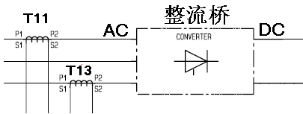
ABB UN5000静态励磁通道配置
励磁电流通过整流桥交流侧的CT进行采样
Idc = Iac/0.816
励磁电流采样值Ie = K×Idc = K×Iac/0.816
K为采样系数，K=1.08

Slide 4
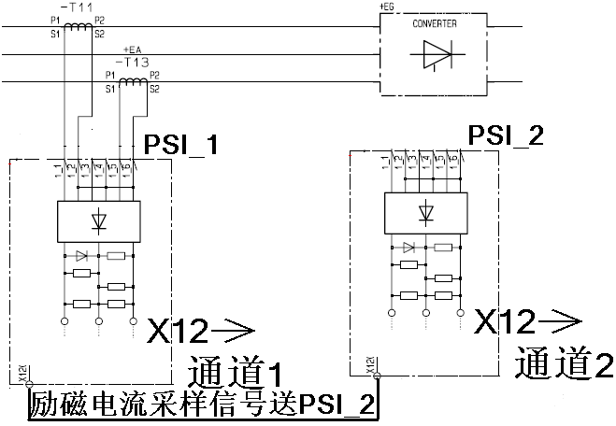
ABB UN5000静态励磁通道配置
励磁电流单采样通道示意图

Slide 5
ABB UN5000静态励磁通道配置
励磁电流采样回路可能存在的问题：
1. CT可能发生故障
比如CT开裂、CT二次线圈匝间短路、CT开路
2. PSI_1板可能发生故障
比如PSI板上二极管开路
当CT采样回路发生故障时，由于两个AVR通道共用一个励磁电流采样回路，将可能导致切换通道无法避免励磁故障跳闸。

Slide 6
ABB UN5000静态励磁通道配置
励磁电流采样回路可能存在的问题：
会增加励磁电流回路故障处理的难度
比如由于CT匝间短路可能会引起在励磁起励之初EGC跳闸，或者其他异常故障，而由于切换至备用通道起励将出现同样的故障现象，增加了故障处理的难度和时间。
4. 会增加励磁电流回路故障处理的时间
当确定是励磁电流采样回路故障后，必须等故障处理后，才能开机。如果是CT故障，更换CT的时间比较长。

Slide 7
ABB UN5000静态励磁通道配置
改善的方法：
在整流桥交流侧再增加一组CT。
这样，两个AVR通道采用相互独立的励磁电流采样回路。
这样做的优点是：
当运行通道出现励磁电流采样故障后，切至备用通道后可以正常运行。正常的通道可以作为的故障通道参照，为排除故障提供对比信息，并赢得时间。

Slide 8
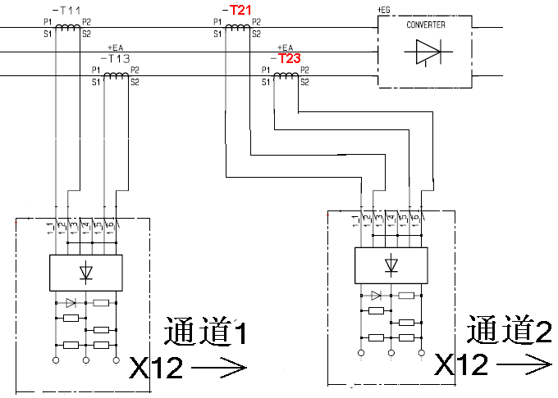
ABB UN5000静态励磁通道配置
励磁电流独立采样回路

Slide 9
ABB UN5000静态励磁通道配置
改善后的相关试验：
静态工况下，对新增加的CT采样回路和原来的CT采样回路，可以使用继电保护测试仪，对两个采样回路进行校验。

Slide 10
ABB UN5000静态励磁通道配置
谢谢！

